Slide 1
物体的三视图
第2课时
WWW.PPT818.COM

Slide 2
复习回顾
主视图
主视图
左视图
正面
左视图
高
长
宽
侧面
宽
俯视图
水平面
俯视图

Slide 3
学习目标
1.学会根据物体的三视图描述出几何体的基本形状或实物原型；
2.经历探索简单的几何体的三视图的还原，进一步发展空间想象能力。

Slide 4
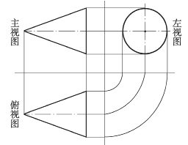
精讲点拨
请画出下面视图相对应的几何体。

Slide 5
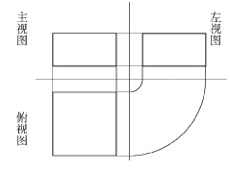
请画出下面视图相对应的几何体。

Slide 6
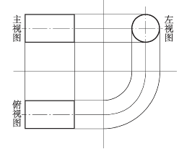
大显身手
请画出下面视图相对应的几何体。

Slide 7
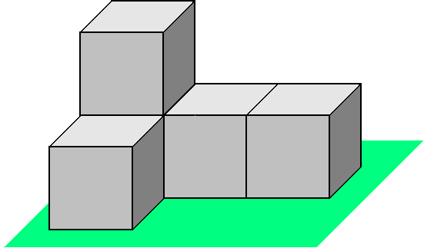
你搭我画

Slide 8
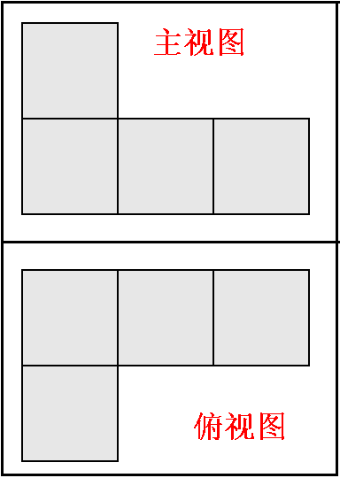
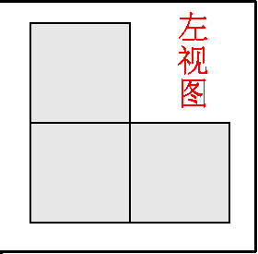
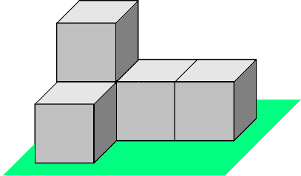

Slide 9
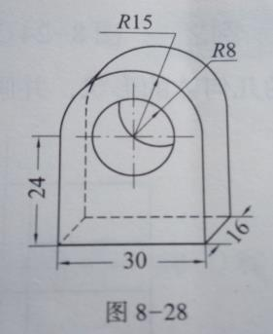
挑战自我
你能画出如图所示的机器零件的三视图吗？

Slide 10
课堂小结
通过本节课的学习，谈谈你的收获？

Slide 11
谢 谢

